Slide 1
THEMA: RIJKE LEEROMGEVING ONDERDEEL: Reflectiekaart 1
- Perspectieven op een rijke leeromgeving -
Voor en met leerlingen/studenten Voorbereiden van activiteiten (zoals lessen, hoeken, thema’s) (Les)activiteiten (vakken), die voorbereid zijn, uitvoeren in de eigen groep (Les)activiteiten (vakken) uitvoeren in de eigen groep, die onverwacht zijn (onvoorbereid, improviseren) Hanteren van de verschillende werkvormen en instructiemodellen. Zelf les(en), lesmateriaal, een thema of hoek ontwerpen Planning van de activiteiten maken voor een of meerdere dagen. Een lessencyclus verzorgen. Vervangen van collega’s in een andere klas of van de mentor Gesprekjes voeren met individuele leerlingen (gepland of met bepaald doel), Groepje(s) leerlingen begeleiden Nakijken en/of corrigeren van toetsen , Maken van toetsen | Op schoolniveau Teamvergaderingen bijwonen, Participeren in bouwvergaderingen Participeren in een werkgroep of commissie (bv. Kamp, studiedag voorbereiden) Bijwonen van leerling- of groepsbesprekingen Samenwerken met of ondersteunen van andere collega’s dan de mentor Samenwerken met /gesprekken voeren met onderwijsondersteunend personeel (vb. TOA) Gesprek(ken) met de directie Gesprekken voeren met interne/externe deskundigen (vb. IB, RT) Bezoeken andere scholen, instellingen waar de school contact mee heeft. Activiteiten voor ouders (kijkavond, informatieavond, oudergesprekken, huisbezoek) bijwonen en mee voorbereiden
Gebruik van hulpbronnen Lezen van schooldocumenten zoals schoolplan, schoolgids Gebruik maken van op school aanwezige boeken, tijdschriften Gebruiken van op school aanwezige ruimtes (, technieklokaal, computerlokaal etc.) Lezen van leerlingendosssiers Doornemen van notulen, schoolnieuwsbrieven etc. Gebruiken maken van ICT-voorzieningen op school (schoolmail, intranet, leerlingregistratie) Gebruik maken van didactische ICT-toepassingen (elektronische leeromgeving, educatieve software) | Professionaliserings- en innovatieactiviteiten Deelnemen aan studiemiddagen en cursussen of trainingen voor het team (in en buiten de school). Intervisie met collega’s van de school Meedraaien in het inwerktraject voor nieuwe collega’s Deelnemen aan een kenniskring of onderzoek Observeren van de mentor/collega’s in andere groepen Samenwerken met medestudenten, Intervisie met medestudenten Feedback of begeleidingsgesprekken met mentor voeren Feedback of begeleidingsgesprekken met Opleider in de school Feedback gesprek - hulp vragen aan andere collega(s) Op school theorie lezen en/of werken aan opdrachten vanuit de opleiding

Slide 2
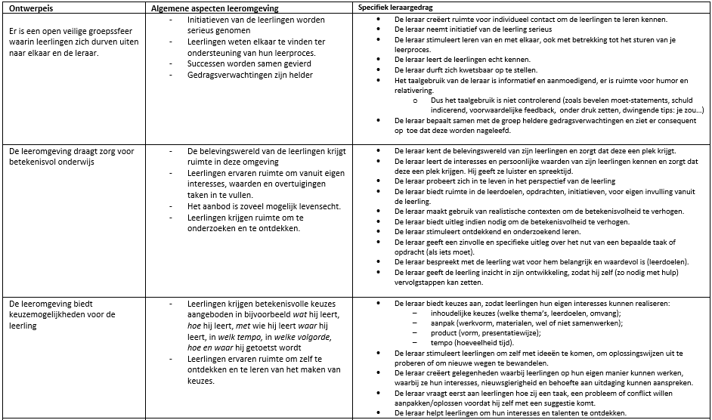
THEMA: RIJKE LEEROMGEVING ONDERDEEL: Reflectiekaart 2
- Een autonome ondersteunende leeromgeving – pagina 1/2

Slide 3
THEMA: RIJKE LEEROMGEVING ONDERDEEL: Reflectiekaart 3
- Een autonome ondersteunende leeromgeving – pagina 2/2

